Slide 1
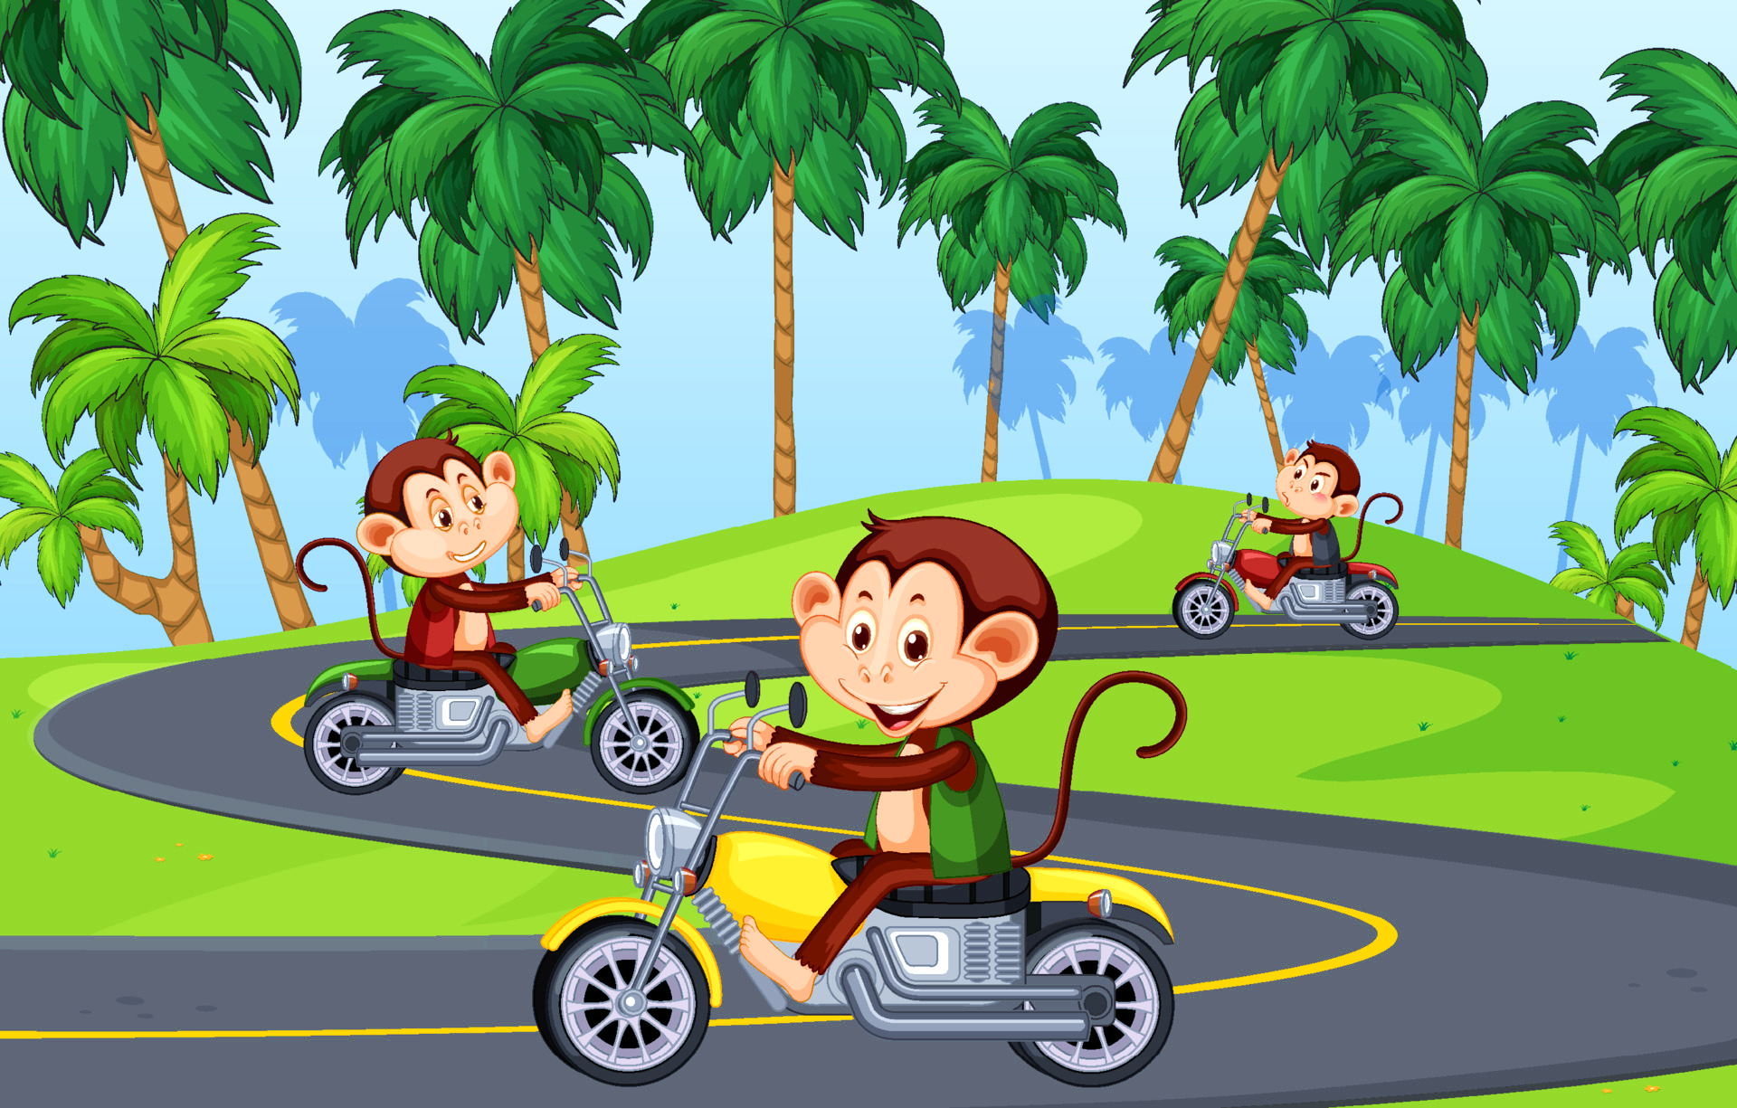
Toán
Toán
ÔN TẬP
&
BỔ SUNG
ÔN TẬP
&
BỔ SUNG

Slide 2
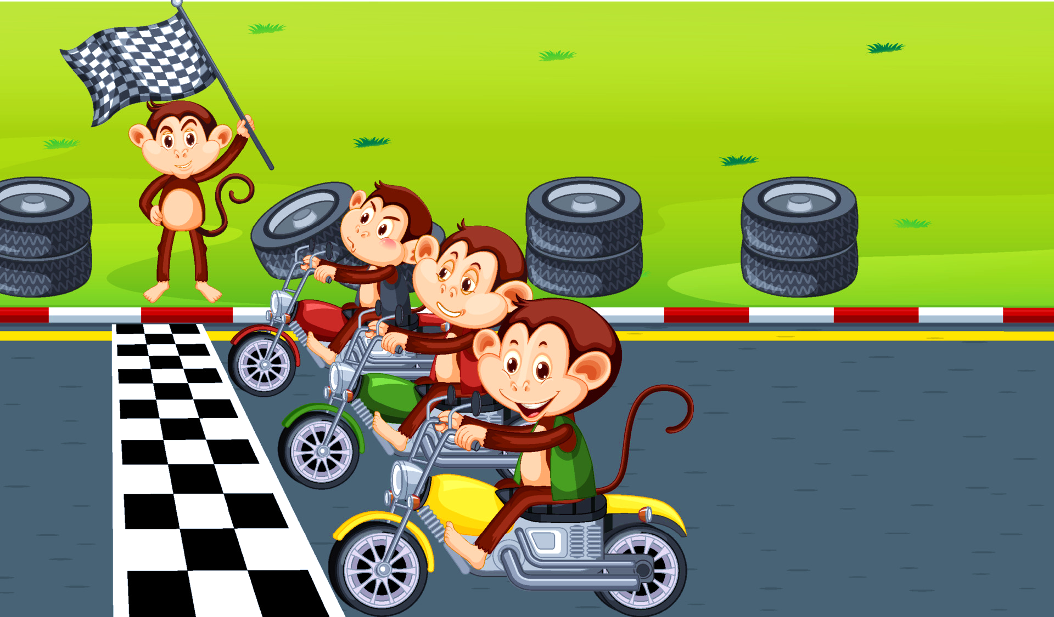
Thứ … ngày … tháng … năm …
Toán
XEM ĐỒNG HỒ
XEM ĐỒNG HỒ
(2 tiết – tiết 2)
Nguyễn Thanh Ngọc Thuy

Slide 3

MỤC TIÊU
01
Kiến thức, kĩ năng:
Đọc được giờ trên đồng hồ chính xác đến 5 phút
Làm quen với việc chuyển đổi, tính toán giữa giờ và phút.
Giải quyết được một số vấn đề thực tiễn liên quan đến thời gian.
02
Năng lực chú trọng:
Tư duy và lập luận toán học, mô hình hóa toán học; giao tiếp toán học; giải quyết vấn đề toán học; sử dụng công cụ, phương tiện học toán.
Tích hợp: Toán học và cuộc sống.
Phẩm chất: chăm chỉ (quý trọng thời gian), trách nhiệm.
03

Slide 4
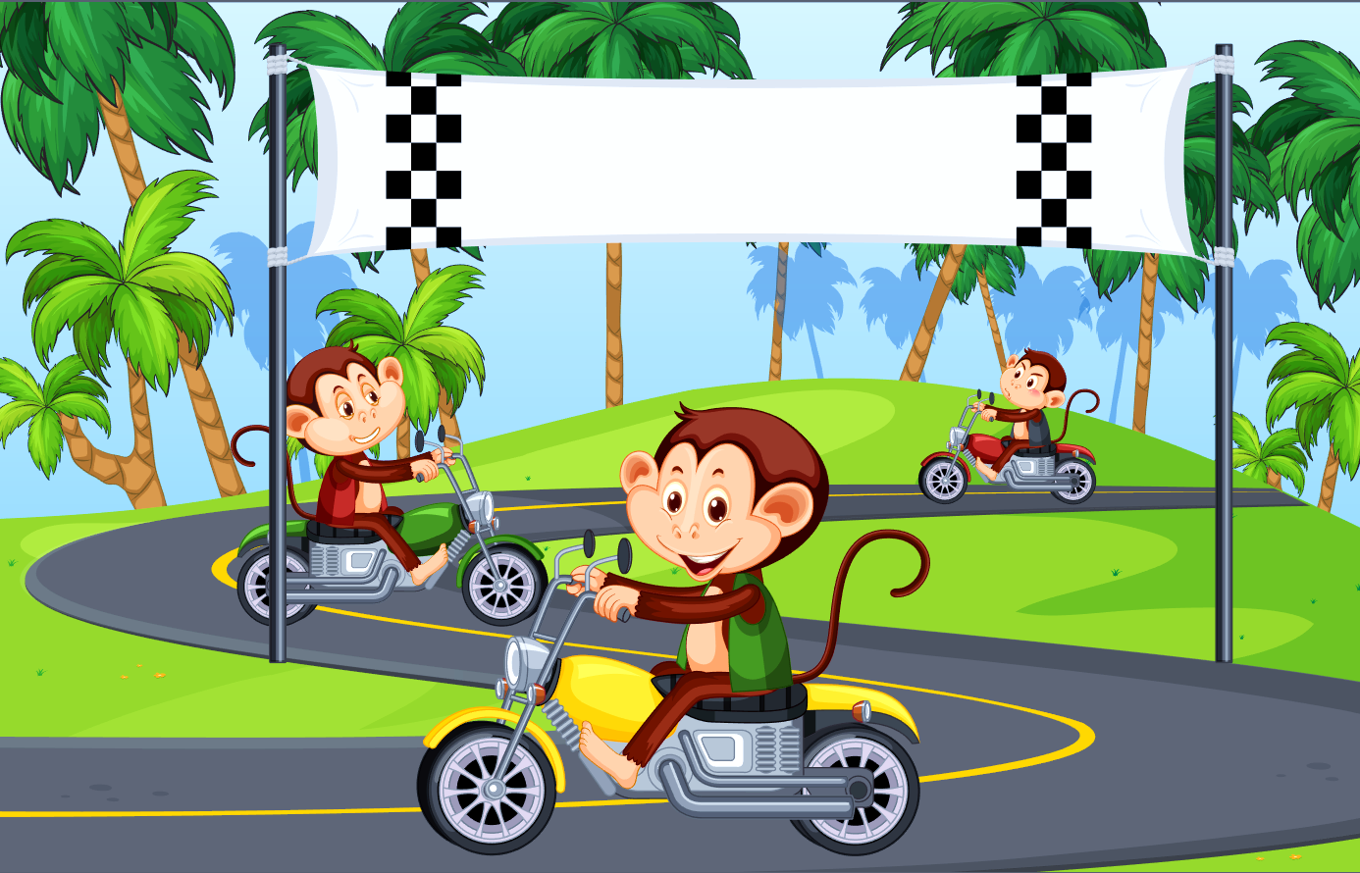
KHỞI ĐỘNG

Slide 5
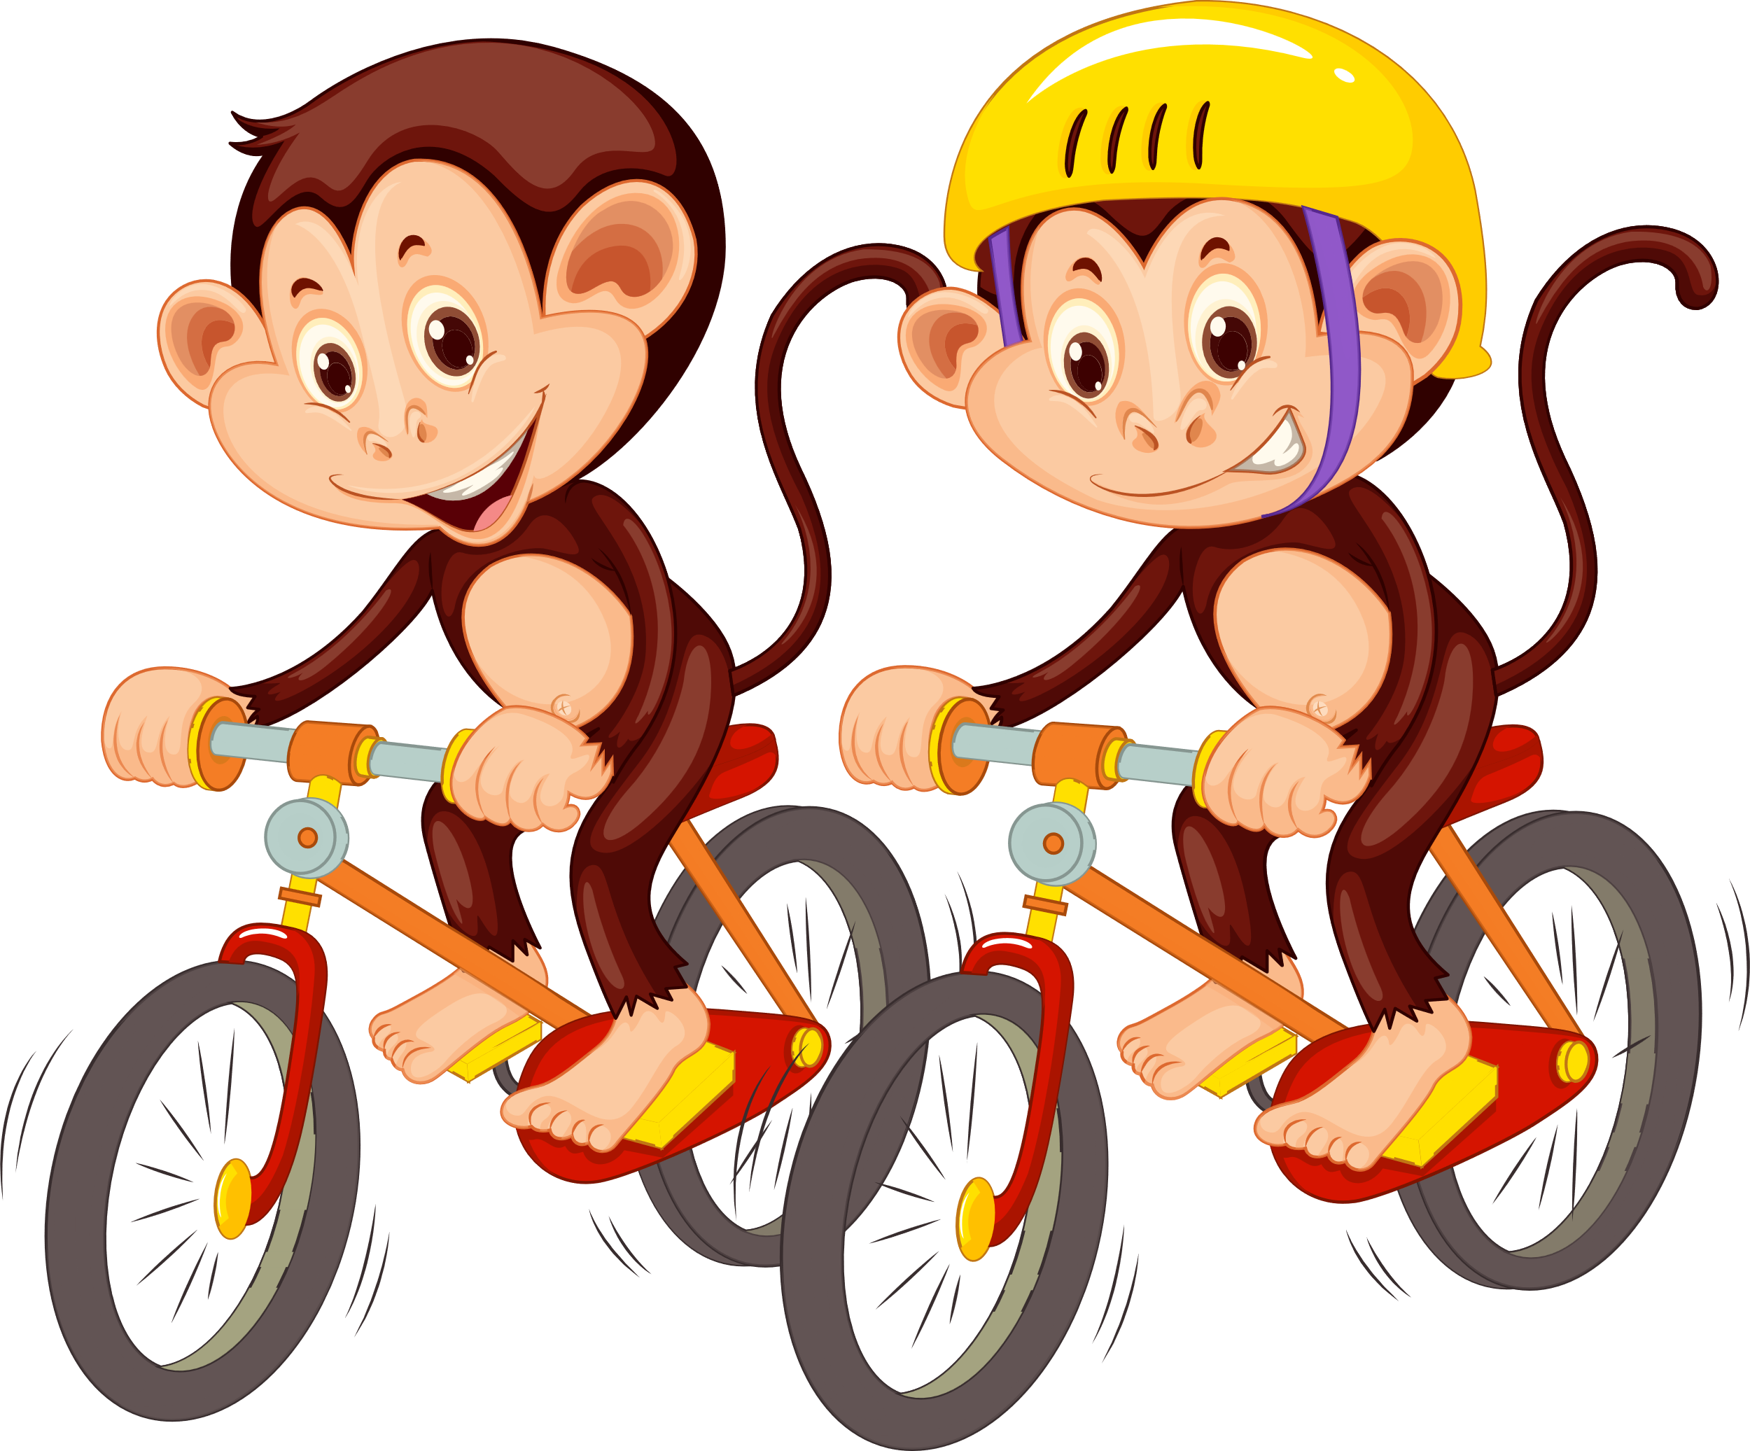
Trò Chơi
ĐỐ BẠN
Trò Chơi
ĐỐ BẠN
LUẬT CHƠI
GV đưa đồng hồ
(hoặc GV đọc giờ)
01
HS đọc giờ (hoặc HS xoay kim đồng hồ theo yêu cầu của GV)
02

Slide 6

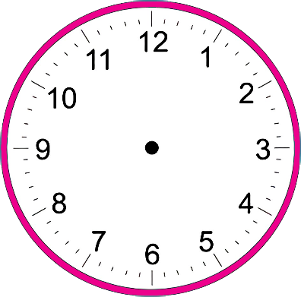
Trò Chơi
ĐỐ BẠN
Trò Chơi
ĐỐ BẠN
2 giờ 30 phút

Slide 7
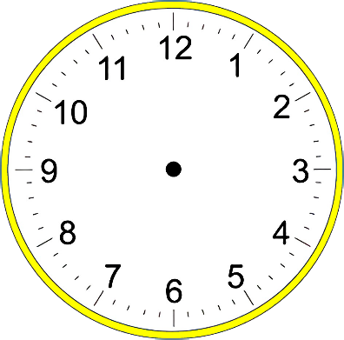
Trò Chơi
ĐỐ BẠN
Trò Chơi
ĐỐ BẠN
9 giờ 45 phút
hay
10 giờ kém 15 phút

Slide 8
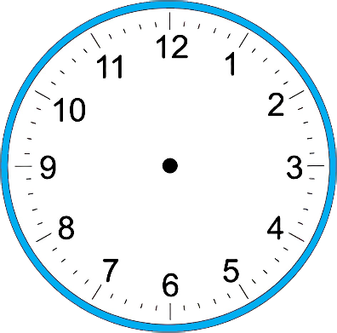
Trò Chơi
ĐỐ BẠN
Trò Chơi
ĐỐ BẠN
8 giờ 10 phút

Slide 9
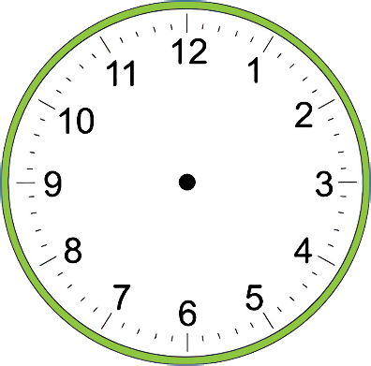
Trò Chơi
ĐỐ BẠN
Trò Chơi
ĐỐ BẠN
4 giờ

Slide 10
LUYỆN TẬP

Slide 11
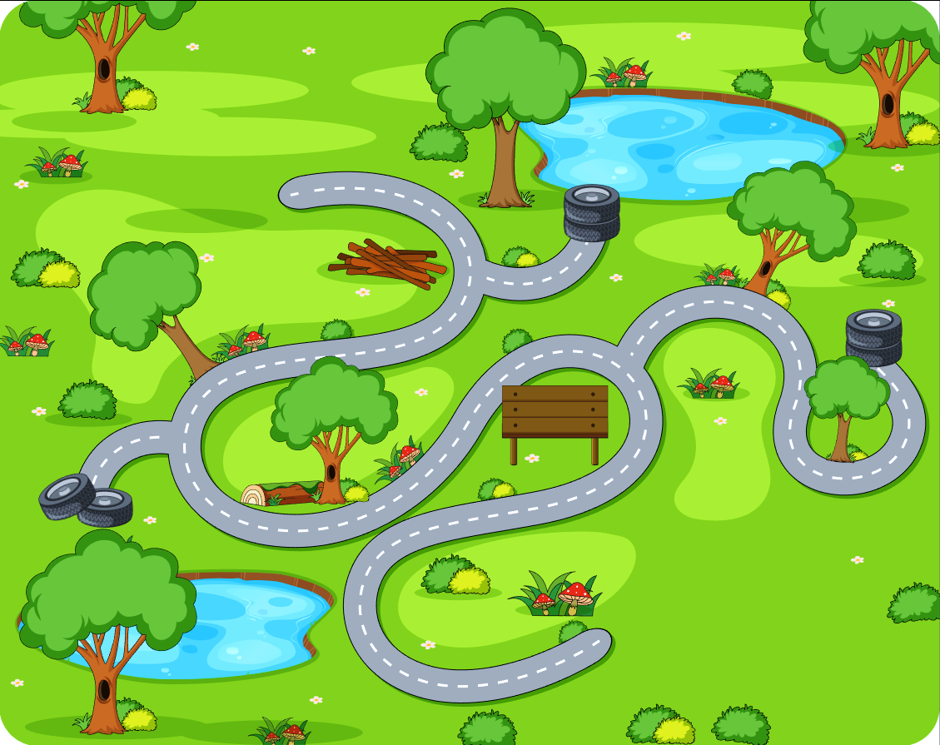

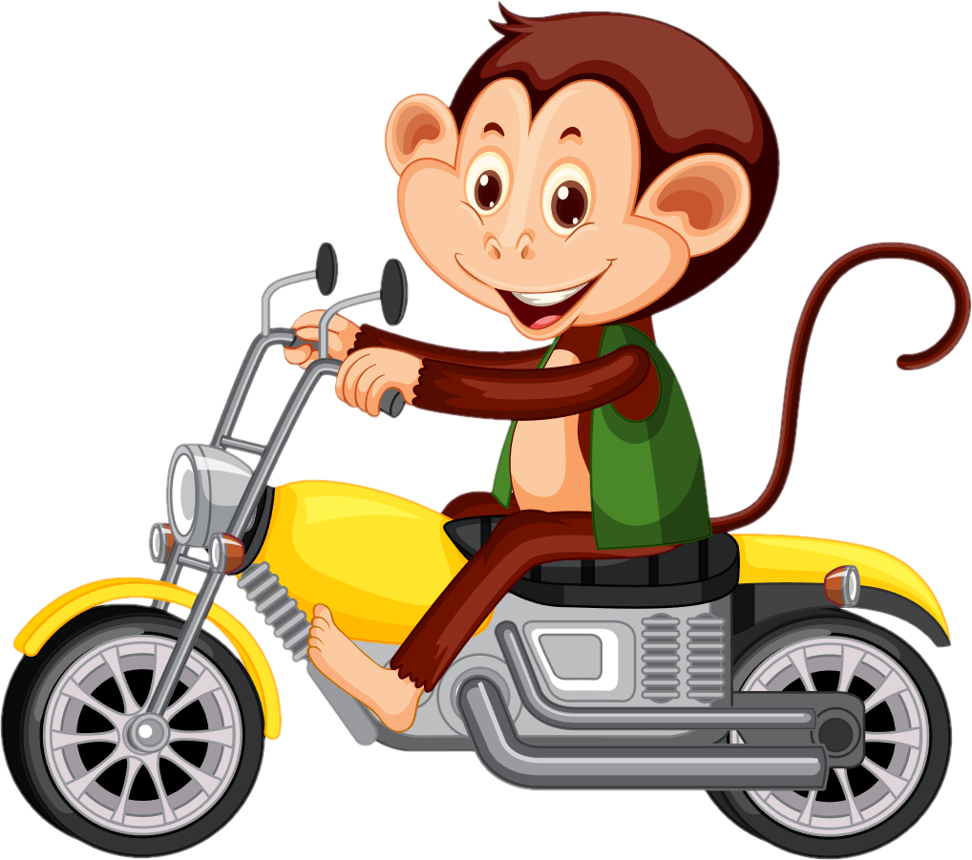
CUỘC ĐUA KÌ THÚ
4
3
1
2

Slide 12
1
Chọn đồng hồ phù hợp với cách đọc.
3 giờ kém 15 phút
3 giờ 15 phút
hay 2 giờ 45 phút
10 giờ 5 phút
10 giờ 25 phút

Slide 13
CUỘC ĐUA KÌ THÚ
4
3
1
2

Slide 14

2
Mỗi đồng hồ chỉ mấy giờ?
THẢO LUẬN NHÓM ĐÔI

Slide 15
2
Mỗi đồng hồ chỉ mấy giờ?
5 giờ 30 phút
5 giờ rưỡi
11 giờ 45 phút
12 giờ kém 15 phút
16 giờ 50 phút
17 giờ kém 10 phút
23 giờ 35 phút
24 giờ kém 25 phút
19 giờ 15 phút

Slide 16
CUỘC ĐUA KÌ THÚ
4
3
2

Slide 17

3
Vào một buổi tối, hai đồng hồ nào chỉ cùng thời gian?
A
B
C
D
E
G
THẢO LUẬN NHÓM ĐÔI
Các cặp đồng hồ chỉ cùng thời gian là:
A – E (19 giờ 55 phút)
B – D (21 giờ)
C – G (20 giờ 20 phút)

Slide 18
CUỘC ĐUA KÌ THÚ
4
3

Slide 19
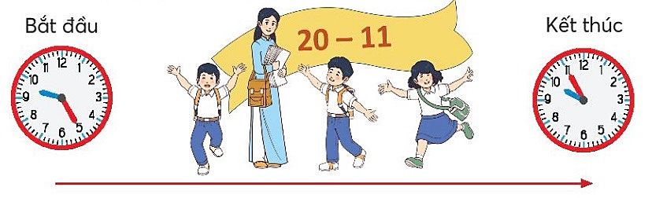
4
Số?
THẢO LUẬN NHÓM ĐÔI
Buổi sáng ngày 20 tháng 11 ở lớp em.
Chúng em bắt đầu liên hoan văn nghệ vào lúc .?. giờ .?. phút và kết thúc lúc .?. giờ kém .?. phút.
Buổi liên hoan văn nghệ kéo dài trong .?. phút.

Slide 20
4
Số?
Buổi sáng ngày 20 tháng 11 ở lớp em.
9
25
Chúng em bắt đầu liên hoan văn nghệ vào lúc .?. giờ .?. phút và kết thúc lúc .?. giờ kém .?. phút.
Buổi liên hoan văn nghệ kéo dài trong .?. phút.
10
5
30

Slide 21
CUỘC ĐUA KÌ THÚ
4

Slide 22
CỦNG CỐ

Slide 23

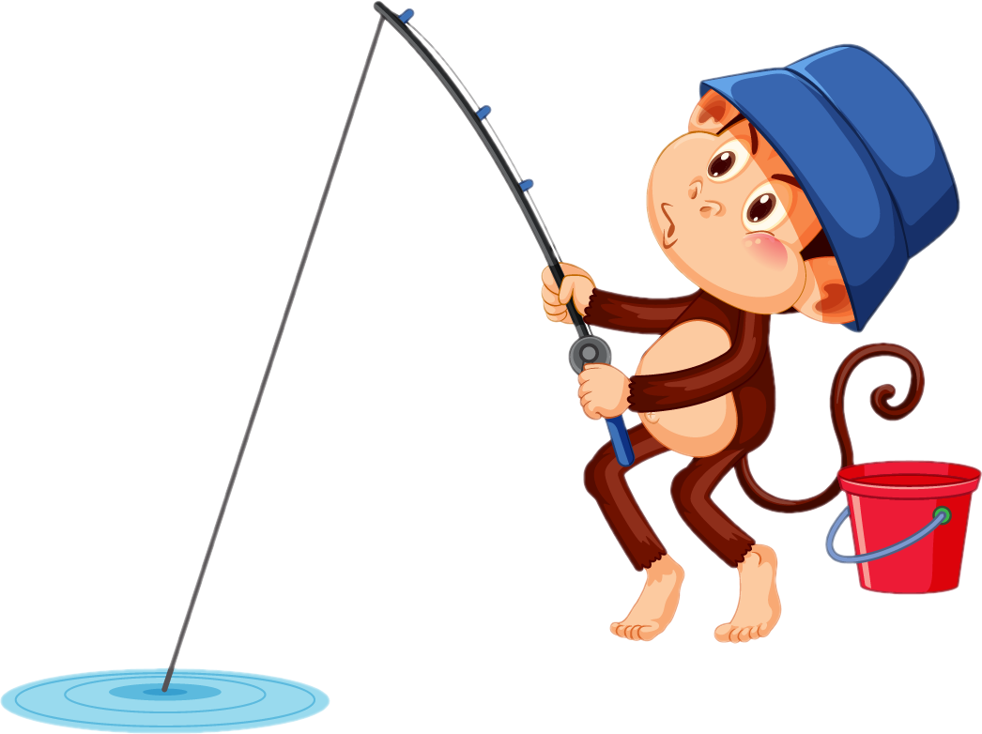




CÙNG KHỈ CÂU CÁ
CÙNG KHỈ CÂU CÁ
1
2
3
4
5

Slide 24
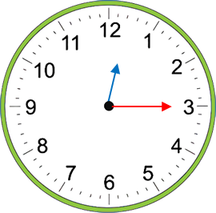
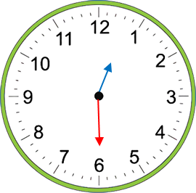
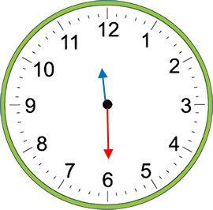
1
Hãy cho biết đồng hồ nào chỉ 12 giờ 30 phút
A
B
C
Notes:
GV CLICK CHUỘT VÀO KHUNG A,B,C → XUẤT HIỆN ĐÁP ÁN ĐÚNG/ SAI

Slide 25
CÙNG KHỈ CÂU CÁ
CÙNG KHỈ CÂU CÁ
1
2
3
4
5

Slide 26
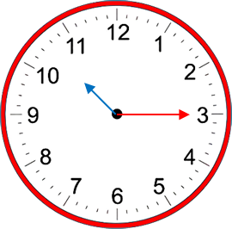
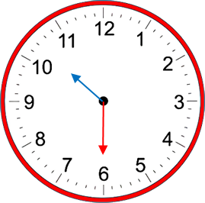
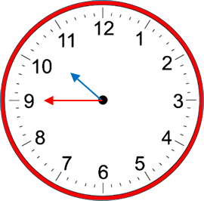
2
Hãy cho biết đồng hồ nào chỉ 11 giờ kém 15 phút
A
B
C
Notes:
GV CLICK CHUỘT VÀO KHUNG A,B,C → XUẤT HIỆN ĐÁP ÁN ĐÚNG/ SAI

Slide 27
CÙNG KHỈ CÂU CÁ
CÙNG KHỈ CÂU CÁ
2
3
4
5

Slide 28
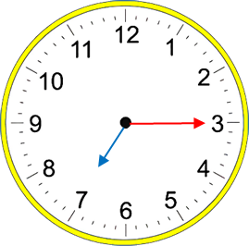
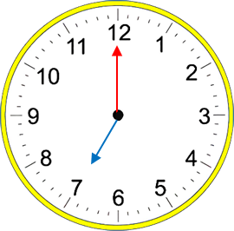
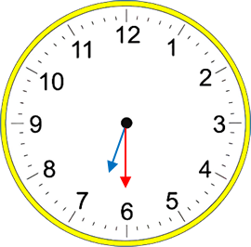
3
Hãy cho biết đồng hồ nào chỉ 7 giờ 15 phút
A
B
C
Notes:
GV CLICK CHUỘT VÀO KHUNG A,B,C → XUẤT HIỆN ĐÁP ÁN ĐÚNG/ SAI

Slide 29
CÙNG KHỈ CÂU CÁ
CÙNG KHỈ CÂU CÁ
3
4
5

Slide 30
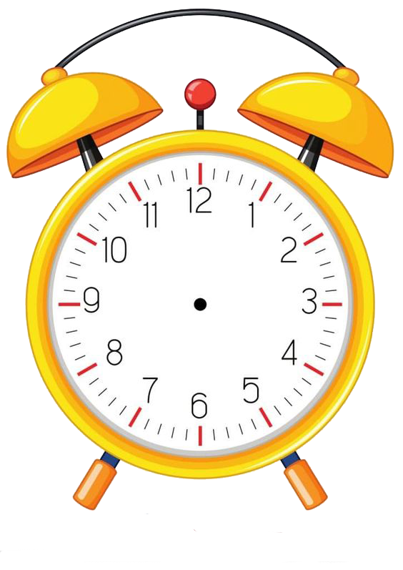

4
Đồng hồ đang chỉ mấy giờ?
9 giờ 30 phút
9 giờ rưỡi

Slide 31
CÙNG KHỈ CÂU CÁ
CÙNG KHỈ CÂU CÁ
4
5

Slide 32
5
Đồng hồ đang chỉ mấy giờ?
6 giờ

Slide 33

DẶN DÒ
GV ĐIỀN VÀO ĐÂY
GV ĐIỀN VÀO ĐÂY
GV ĐIỀN VÀO ĐÂY
GV ĐIỀN VÀO ĐÂY

Slide 34
TẠM BIỆT VÀ HẸN GẶP LẠI
TẠM BIỆT VÀ HẸN GẶP LẠI

